Slide 1
Verilog基础语法
---条件语句

Slide 2
Verilog行为语句
过程语句（initial、always）
块语句（begin-end、fork-join）
赋值语句（assign、=、<=）
条件语句（if-else、case、casez、casex）
循环语句（for、forever、repeat、while）
编译指示语句（`define、`include、`ifdef、`else、`endif）
任务（task）与函数（function）
顺序执行与并发执行

Slide 3
If-else条件语句
if（表达式1） 语句1；
else if（表达式2）语句2；
else if（表达式3）语句3；
……
else if（表达式n）语句n；
else 语句n+1；
if-else语句使用方法有以下3种：
if（表达式） 语句1；
if（表达式） 语句1；
else 语句2；
条件语句必须在always或initial过程块中使用
表达式：一般为逻辑表达式或关系表达式；
表达式结果0，x，z为假;否则为真；
语句n为多条语句则begin-end。

Slide 4
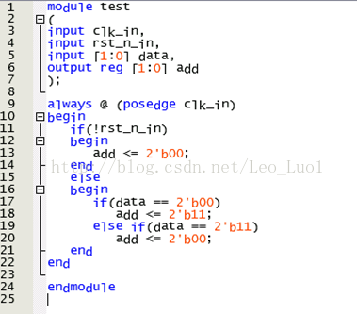
If-else条件语句
表达式允许一定形式简写
if(expression)
等同if（expression==1）
if(!expression)
等同if(expression==0)
else与前面最近的if配对

Slide 5
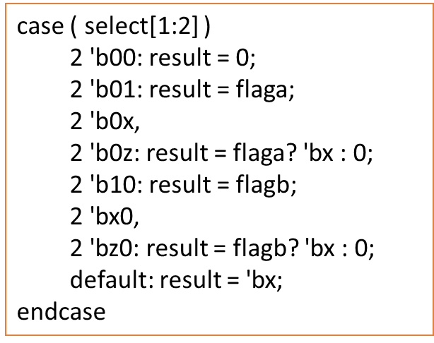
case语句
case语句的使用格式：
case(控制表达式）
值1：语句1；
值2： 语句2；
……
值n： 语句n；
default：语句n+1；
endcase
case语句，控制表达式和值n的比较，逐位相同才能成功。
控制表达式与值n相等，则执行值n对应的语句n，没有匹配则执行default。
每个case语句的分支值n必须互不相同，否则出现矛盾。
所有值n的位宽相同。
default项可有可无，但一个case语句只能有一个defalut项。
执行完case分支语句后，跳出case语句结束。

Slide 6
case语句实例
modulealu(out, opcode, a, b);
output reg[7:0] out;
input[2:0] opcode;
input[7:0] a, b;
always@(opcode or a or b)
begin
case(opcode)
3‘d0: out = a + b;
3‘d1 : out = a - b;
3‘d2 : out = a & b;
3‘d3 : out = a | b;
3‘d4 : out= ~a;
default: out = 8'hx;
endcase
endendmodule

Slide 7
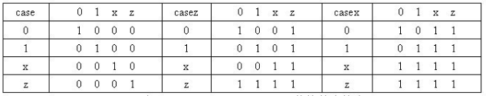
casez和casex语句
case、casez、casex语句格式
case （敏感表达式）；
值1：语句1；
值2： 语句2；
……
值n： 语句n；
default：语句n+1；
endcase
casez （敏感表达式）；
值1：语句1；
值2： 语句2；
……
值n： 语句n；
default：语句n+1；
endcase
casex （敏感表达式）；
值1：语句1；
值2： 语句2；
……
值n： 语句n；
default：语句n+1；
endcase
严格程度：case > casez > casex
逐位相等
忽略z对应位
忽略z、x对应位

Slide 8
case/casez/casex语句举例
case ( select[1:2] )
2 'b00: result = 0;
2 'b01: result = flaga;
2 'b0x,
2 'b0z: result = flaga? 'bx : 0;
2 'b10: result = flagb;
2 'bx0,
2 'bz0: result = flagb? 'bx : 0;
default: result = 'bx;endcase
reg[7:0] ir;
casez(ir)
8 'b1???????: inx(ir);
8 'b01??????: inX1(ir);
8 'b00010???: inx2(ir);
8 ‘b000001??: inx3(ir);
endcase
reg[7:0] r, mask;
mask = 8'bx0x0x0x0;
casex(r^mask)
8 'b001100xx: stat1;
8 'b1100xx00: stat2;
8 'b00xx0011: stat3;
8 'bxx001100: stat4;
endcase

Slide 9
If-else语句优先级
module priority_encoder8(IN , OUT);
input [7:0] IN
output reg [3:0] OUT;
Always @(IN)
Begin
if(IN[7]) OUT = 4’b0111;
else if(IN[6]) OUT = 4’b0110;
else if(IN[5]) OUT = 4’b0101;
else if(IN[4]) OUT = 4’b0100;
else if(IN[3 OUT = 4’b0011;
else if(IN[2OUT = 4’b0010;
else if(IN[1]) OUT = 4’b0001;
else if(IN[0]) OUT = 4’b0000;
else OUT = 4’b1111
end
endmodule
if -else 语句中if优先级高于else
示例中IN[7]优先级最高、IN[0]最低

Slide 10
case语句的优先级
module mux(out,a,b,c,d,select);
output[1:0] out;
input[1:0] a,b,c,d;
input[3:0] select;
reg[1:0] out;
always @(select or a or b or c or d)
begin
casez(select)
4'b???1:out=a;
4'b??10:out=b;
4'b?100:out=c;
4'b1000:out=d;
default: out=2'bx;
endcase
end
endendmodule
优先级如何判断？
忽略越多的分支，非忽略的位优先级越高

Slide 11
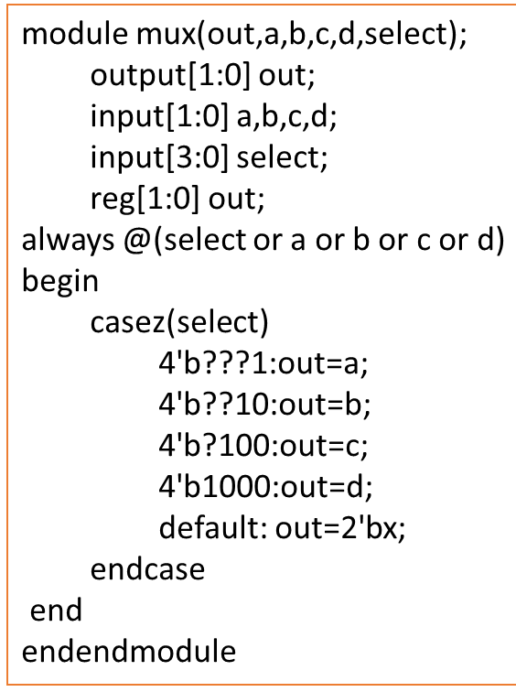
case语句和if-else的对比
If-else条件表达更直观
case可以定义x、z的分支。

Slide 12


组合电路条件完备性，锁存问题
module buried_ff(c,b,a);
output c;
input b,a;
reg c;
always @(a or b)
begin
if((b==1)&&(a==1))
c<=a&b;
end
endmodule
module buried_ff(c,b,a);
output c;
input b,;
reg c;
always @(a or b)
begin
if((b==1)&&(a==1))
c<=a&b;
else c<=0；
end
endmodule
结论：
组合电路，条件语句要保证条件覆盖所有情况，0/1/x/z。
一般if-else成对出现
case语句带default分支。

Slide 13
谢谢学习

